Slide 1
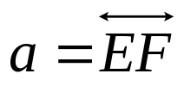
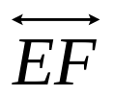
Kótované premietanie – zbierka úloh
Zobrazte body A(2;-3;5), B(-4;1;-2),
C(5;-1;0) a určte ich polohu vzhľadom k priemetni.
Zobrazte priamku , ak E(-3;1;2) a
F(4;-5;-1). Určte:
    Jej stopník,
    Uhol, ktorý zviera s priemetňou
    Veľkosť úsečky ,
    Na priamke a bod G s kótou 3. Vyznačte x-ovú a y-ovú súradnicu bodu G.

Slide 2

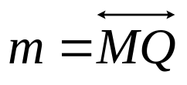

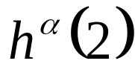

Určte body a ich kóty, ktoré úsečku rozdeľujú na 5 rovnakých častí, ak krajné body úsečky majú súradnice: A(2;5;4), B(-3;1;-3).
4. Daná je priamka , M(2;-1;5),
Q(-3;2;-1). Bodom L(-1;-2;3) veďte priamku q rovnobežnú s priemetňou a rôznobežnú
s priamkou m.
Určte stopu roviny , ak K(-4;2;1),
L(0;5;-1), M(3;-5;5). Zostrojte: a)
b) prechádzajúcu bodom M.

Slide 3
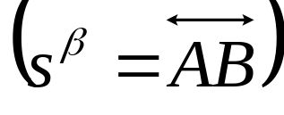


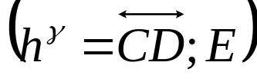

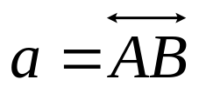
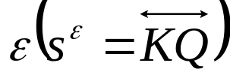
Určte priesečnicu rovín a . ;
. A(-4;-4;2),
B(-3;2;-1), C(2;0;2), D(-1;3;2), E(-3;4;0).
Určte uhol, ktorý rovina zviera
s priemetňou, ak . X(5;-1;3). Y(-1;3;-1), Z(-3;1;1).
8. Zistite priesečník priamky
s rovinou , ak A(2;5;6), V(-3;1;-2), K(3;-2;1), Q(-4;-2;5).

Slide 4


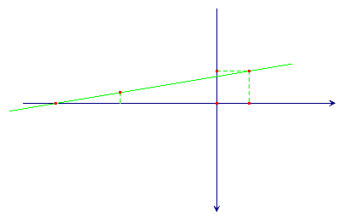








9. V rovine kolmej na priemetňu danej podľa obr. Zostrojte pravidelný 8-uholník so stredom S a vrcholom A.

Slide 5

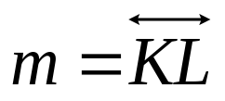

V rovine zostrojte pravidelný 6-uholník ABCDEF, ak A(-4;2;-1),
D(2;-1;3), P(2;4;0).
11. Zistite vzdialenosť bodu K(0;0;5) od
priamky , ak M(-4;2;-1) a L(2;-1;3).
12. Určte veľkosti vnútorných uhlov trojuholníka ABC, ak A(-5;1;2), B(-2;6;4), C(3;6;6).
Určte veľkosť uhla, ktorý zviera
rovina s priemetňou.

Slide 6
Zobrazte stred kružnice vpísanej do trojuholníka ABC a stred kružnice opísnej trojuholníku ABC, ak A(-5;5;1), B(4;1;1), C(0;1;4).
Daný je rovnobežník ABCD: A(-1;3;5), B(2;0,5;1), C(3,5;2;3). Určte jeho kótovaný priemet, skutočnú veľkosť a k=otu bodu D.
V bode Q(-1;2;?) rovnobežníka ABCD
A(1;-2;1), B(4;2;5), C(-2;5;4) ostrojte kolmicu na rovinu rovnobežníka, naneste na ňu dĺžku 6j od bodu Q a zostrojte kótovaný priemet tejto dĺžky.

Slide 7



Daná je rovina : P(-6;2;0),
A(-1;0;6), C(2;7;2).
Zostrojte:
    Kocku ABCDEFGH so stenou ABCD v rovine
    Pravidelný 4-boký hranol ABCDEFGH s podstavou ACBD v rovine a výškou v=2a
    Pravidelný 6-boký ihlan ABCDEFV s podstavou ABCDEF v rovine a výškou v=2r, kde r je polomer kružnice opísanej podstavnému
    6-uholníku.

Slide 8
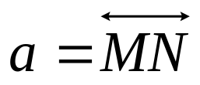

Zostrojte pravidelný 3-boký hreanol ABCDEFG (podstavy ABC a DEF sú rovnostranné trojuholníky), ak A(1;2;5)
a body B, C ležia na priamke ,
M(-5;0;2), N(1;5;0), výška v=6j.
18.Zostrojte pravidelný 5-boký ihlan ABCDEV s podstavou ABCDE
v rovine kde S je stred kružnice opísanej podstavnému 5-uholníku, ak: S(1;4;4), A(-1;0;6), P(-6;2;0), v=7j.

Slide 9


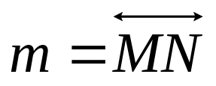
Zostrojte pravidelný 8-boký hranol ABCDEFGHABCDEFGH s podstavou ABCDEFGH v rovine ,
ak: A(5;2;2), E(1;6;6), P(-1;4;0), výška v=9j.
20. Bodom A(-1;2;4) veďte rovinu kolmú na priamku , M(0;2;4), N(-5;0;-1).

Slide 10
Úvod
Výučbový materiál
Zbierka príkladov
Koniec

Slide 11
Tento projekt vypracovala
Barbora Skalošová, 3.F, 2005/2006.

